Slide 1


1/20
On-shell 散乱振幅による荷電ブラックホールの graviton-photon 混合
高原 賢都（千葉大学 素粒子論研究室）
共同研究者 : 北原 鉄平 (千葉大) , 青木 勝輝 (埼玉大)
Based on arXiv : 2608.11703
素粒子物理学の進展 2026 ／ 2026 年 8 月 24日
Notes:
千葉大学素粒子論研究室の高原です。今日は、近日中に公開予定のon-shell散乱振幅とブラックホール摂動論の関係についてお話しします。
前半でon-shell振幅とブラックホールを結びつけ、後半で主な結果と展望をお話しします。

Slide 2
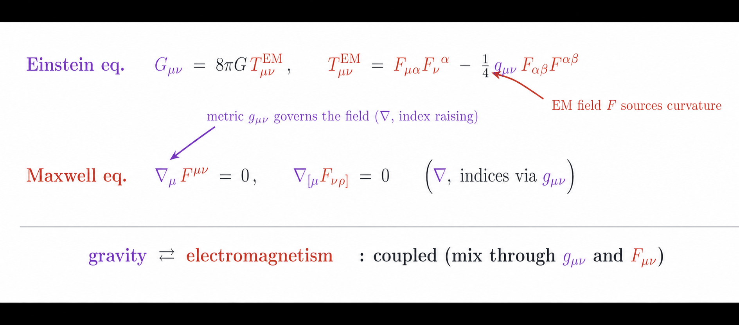
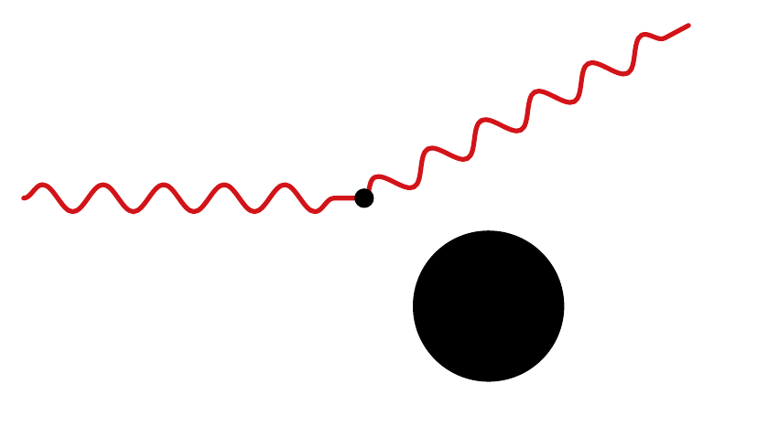
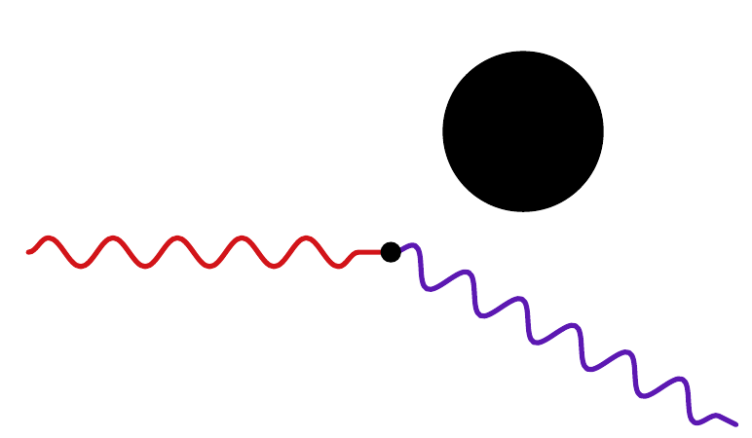
2/20
研究背景 : 電荷を持つブラックホールの外部では電磁摂動と重力摂動が混ざる
反射：γ → γ
変換：γ → g
BH
（未観測)
BH
Notes:
今回の研究背景について話します。
ブラックホールが電荷を持つとき、背景場によって電磁摂動と重力摂動が混ざることが知られています。
物理的な描像では、ブラックホールにphotonが入射するとgravitonに変換されて放出されるということです。
理論的な納得をしてもらうためにEinstein-Maxwell理論の運動方程式を考えると、Einstein方程式、Maxwell方程式のどちらにも計量テンソルgと場の強さFがあります。よって、これらは独立でなく連立している方程式系です。これの線形摂動を考えます。

Slide 3
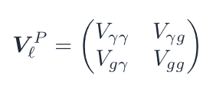
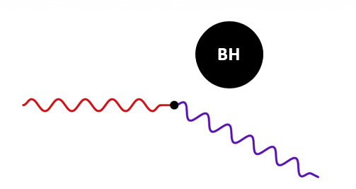
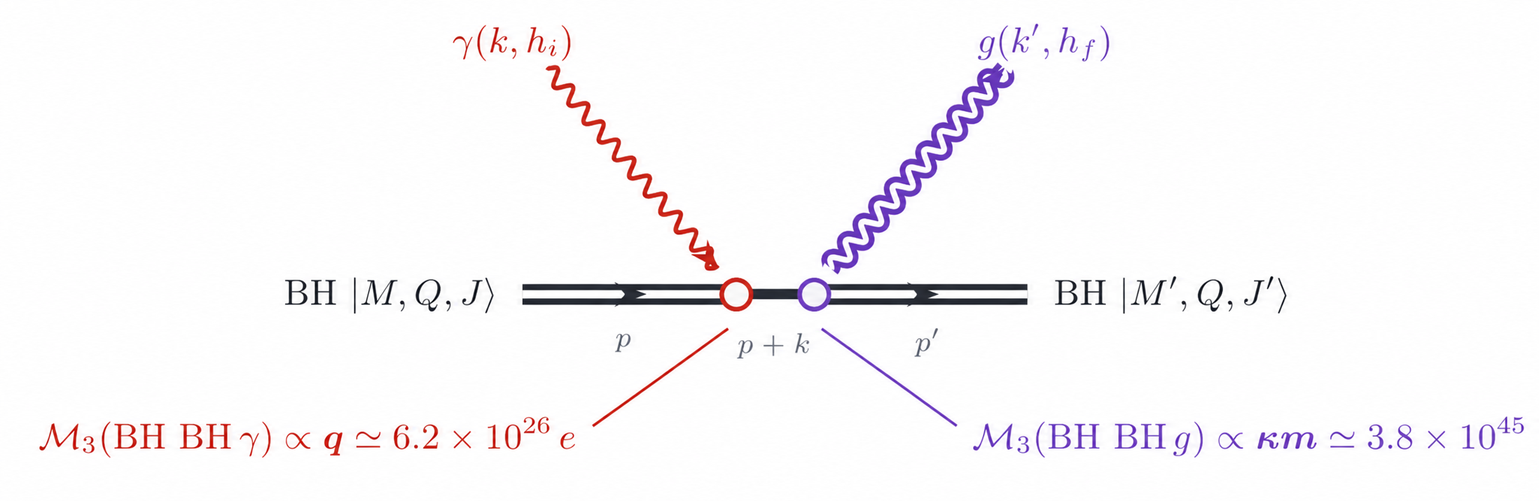
古典論（一般相対論）
3/20
変換：γ → g
モード分離には Moncrief 回転行列が必要
constant rotation
Zerilli (1974); Moncrief (1974, 1975)
場の量子論（散乱振幅）
この回転角をamplitude
から特定したい
Notes:
一般相対論側で線形摂動を考える問題は古典的な問題として知られています。その式は波動方程式のような形をしており、回転をしていないブラックホールの場合にのみ、とある変数変換を作用させるとモードが2つに独立に分離することが知られています。この変数変換は2×2の回転行列となるので、回転角さえ分かればモードを分離することができます。このモードの分離に必要な回転角を場の量子論である散乱振幅から直接的に出すこと、出せたことが今回の主な結果の1つです。場の量子論側で考えるべきdiagramはブラックホール線に光子が飛んできて、中間状態を挟んでgravitonが放出するようなdiagramです。

Slide 4
今回のテーマ
4/20
Amplitude の情報からブラックホールの電磁重力摂動を特徴付けられるか
Reissner–Nordström (RN) BH と Kerr Newman (KN) BH の電磁重力摂動 のモードを分離するような変換をamplitude から探す手法を考える
・Reissner–Nordström BH の場合
→ 一般相対論からも答えを出せる
・Kerr Newman BH の場合
→ モードが分離するかどうかは長年未解決な問題
→ この古典的な問題は amplitude 側 からなら解けるかもしれない
(電荷 Q をもつ非回転・球対称 BH)
(電荷 Q をもつ回転・軸対称 BH)
Notes:
背景が分かったところで今回のテーマをもう一度伝えます。
Amplitude の情報からブラックホールの電磁重力摂動を特徴付けられるかということです。
特に、回転しないReissner-Nordstrom BH と回転する Kerr Newman BH の電磁重力摂動のモードを分離するような変換をamplitude から探す手法を考えます。
Reissner-Nordstrom BHの場合、モードを分離するような変換は一般相対論からも計算を頑張れば出せますが、Kerr Newman BHの場合、そもそもモードが分離するかどうかでさえ半世紀の有名未解決問題です。
この古典的な問題を現代的な散乱振幅の知識を使ってamplitude側から解こうとするのが現時点での最終的な目標です。

Slide 5
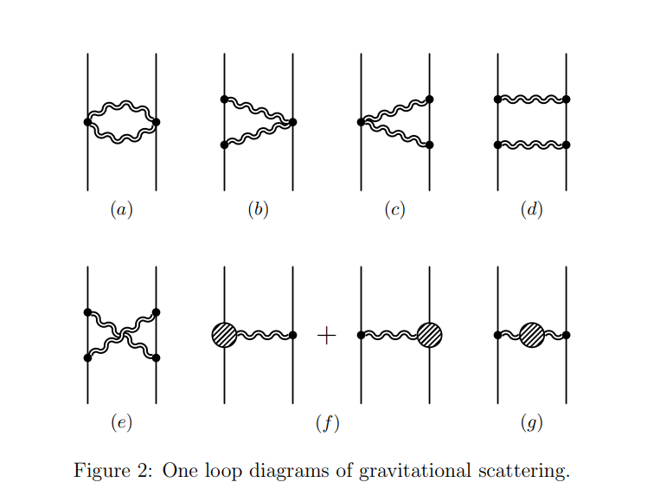
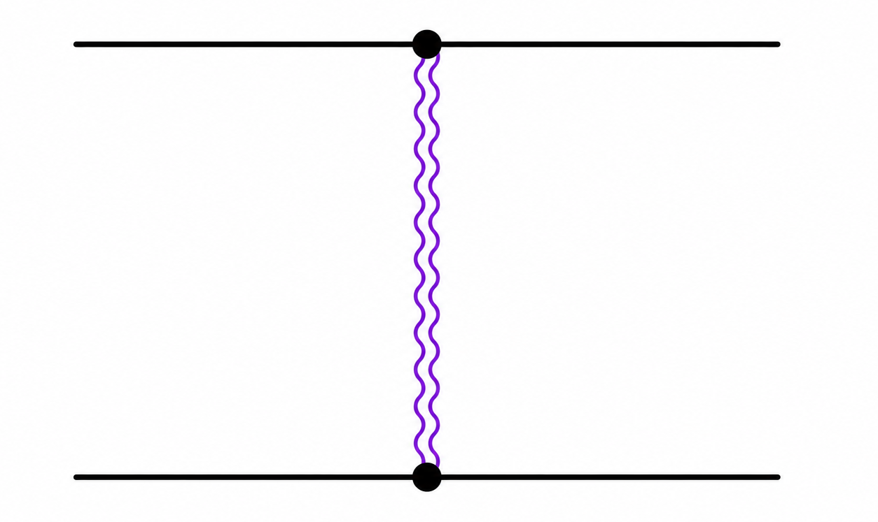
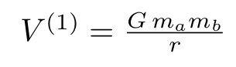
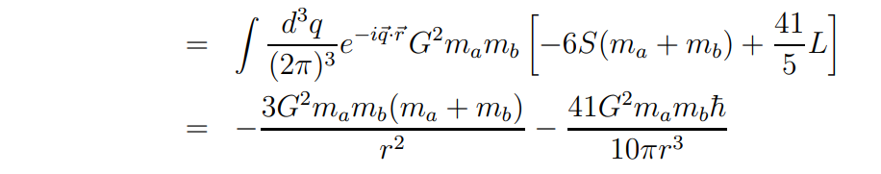

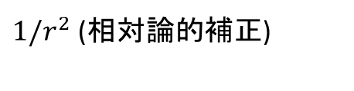
5/20
Classical gravity physics from amplitudes
Scattering amplitude の用途は量子論に限らない
重力 ＝ graviton の交換
⇒ classical potential (一般相対論) を flat space amplitude (平坦時空の量子論) から導出できる
→
tree graviton t-channel
= Newton potential
One loop
$1/r^{2}$(相対論的補正)
量子重力補正 (未観測)
Barry R. Holstein, Andreas Ross (2008)
Notes:
ご存知の方も多いかもしれませんが、散乱振幅の用途は量子論だけではありません。
例えばgraviton交換の長距離部分を位置空間へ移すと、一般相対論の古典ポテンシャルを取り出せます。tree t channel はNewton potential、1 loopは相対論的補正と摂動的量子重力の項を出せます。
一般相対論からポテンシャルを第一原理で計算するのは非常に大変ですが、On shell amplitude によってamplitude の計算が簡略化された今、実はamplitude を経由してポテンシャルの摂動計算をした方が早いことが知られています。

Slide 6
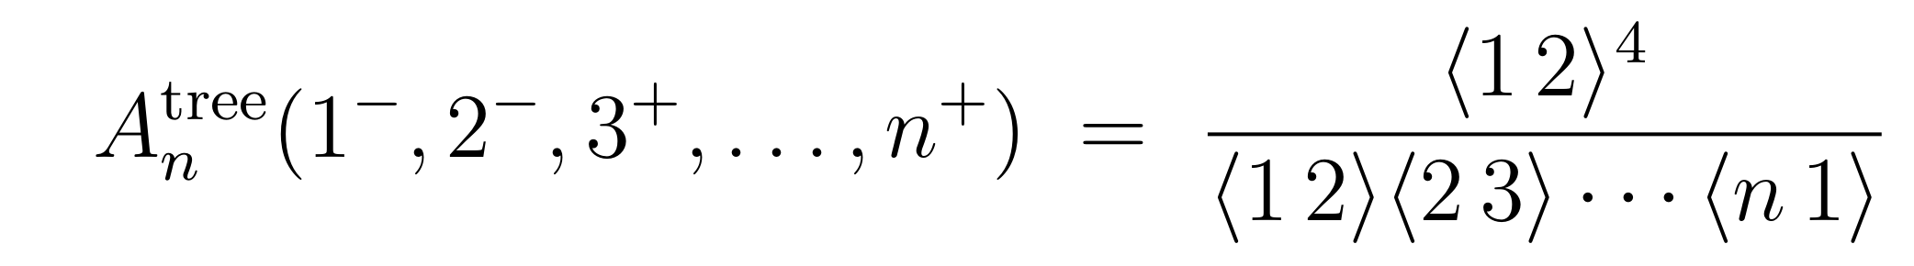
6/20
On-shell amplitude
Feynman diagram では off-shell の冗長性に悩まされる
ゲージ固定、補助場、field redefinition … 途中の表現は物理的でない。
gluon tree amplitude（Parke–Taylor, 1986： Feynman diagram の数は tree-level でも爆発する
Feynman diagram の 数
2 → 2
4
2 → n gluon amplitude
2 → 3
25
2 → 4
220
2 → 5
2,485
2 → 6
34,300
off-shell を経由した Feynman diagram の和である amplitude は単純な1つの式になる！
on-shell だけで物理を記述して理論を洗練させよう！
Notes:
そもそもOn shell amplitude 、またspinor helicity formalism とは何なのか説明します 通常の場の量子論で頻繁に登場するFeynman diagramでは、ゲージや補助場など、途中計算に物理的でない冗長性が入ります。 これを表す例としてグルーオン散乱などが挙げられます。 外線が増えると図の数は爆発し、例えば2つのgluonが6つのグルーオンになる散乱ではtree levelでもダイアグラムの数が3万個を超えます。 ところが、それらを足した物理的な振幅は、右のParke-Taylor振幅のように短い一式になることがあります。そこで最初からon-shellの物理量だけを使い、本質的な構造を直接見よう、というのがon shell amplitude (spinor helicity formalism) の考え方です。

Slide 7
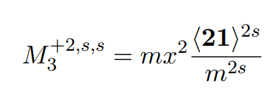
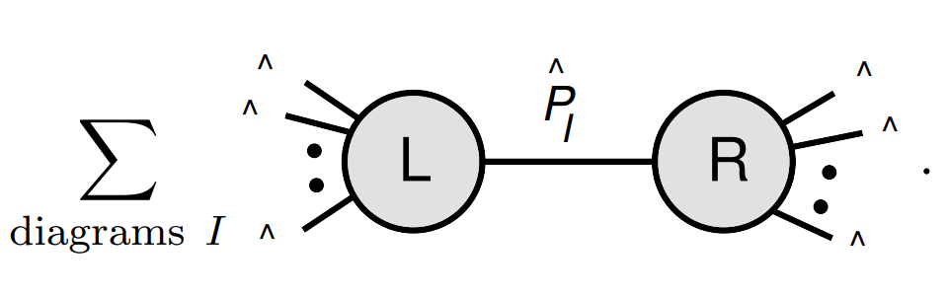
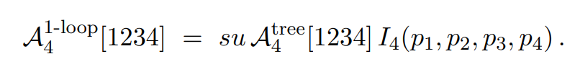
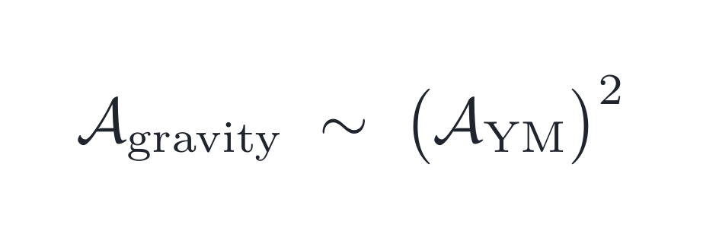
7/20
On-shell amplitude の歴史
2005
BCFW recursion
3 point
⇓
Higher point
2017
1986
Massive spinor-helicity
Parke-Taylor
gluon tree amplitude
Massless から Massiveへ
Bern+ (1994)
Bern+ (2010)
Cheung+ (2018)
Parke, Taylor (1986)
Britto+ (2005)
Arkani-Hamed+ (2017)
1994
2010
2018～
Generalized unitarity
Double copy
古典重力へ
tree amplitude
⇓
1-loop amplitude
gravity = (gauge)²
Post-Minkowskian 展開
重力波
ブラックホール
Notes:
細部は飛ばしますが、少し歴史について話します。 20世紀後半ではgluon tree amplitudeや1 loop のamplitudeを高速計算できるようになりました。
2005年にはBCFW recursion という、amplitudeを留数定理で捉え直して3点振幅から高次の振幅をラグランジアンを使わずに計算する画期的な手法が開発されました。
日本ではあまり流行らなかったらしいですが、BCFWのWはEdward Wittenなので意外と海外では流行ったらしいです。特にこの考え方は場の量子論だけでなく弦理論、特にSuper gravityの散乱振幅を計算できるようになりました。
ただし、これらの方法はmasslessの粒子、もしくは高エネルギー領域での電子などにしか適用できませんでした。 2017年にはNima などによってon-shell振幅はmassive粒子へ拡張されました。
現在ではPost-Minkowskian展開や重力波、ブラックホールなど、古典重力を調べる強力な道具にもなっています。 この古典重力理論への応用について少し詳しく話します。

Slide 8
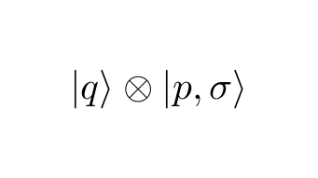

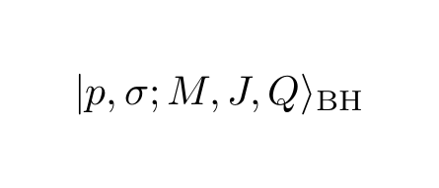

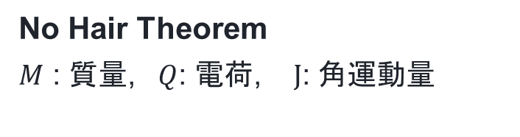
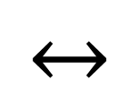
8/20
Black Hole ＝ 重い 1 粒子状態
Winger の一粒子状態 「素粒子 = Poincare 群 のユニタリ既約表現 」
Wigner (1939)
$$↔$$
p：運動量 σ：spin (helicity) q：charge
ひっぐすたん : グルーオン
https://higgstan.com/standerd-model/
ズームアウトをし続けると…
BH
$$↔$$
No Hair Theorem
$M$ : 質量, $Q$: 電荷, $J$: 角運動量
※ M² ≥ Q² + (J/M)²：M, J, Q は独立でない
Q. ブラックホールを重い一粒子状態として扱うことで何か情報を得ることができるのでは？
A. Horizon の外側の物理を再現できる！
Guevara (2017); Chung+ (2018); Guevara+ (2018)
Notes:
現代的な散乱振幅の理論では、ブラックホールを素粒子のように扱います。
根底にある考えはWinger の一粒子状態です。素粒子はPoincare 群のユニタリ既約表現として特徴付けることができます。
素粒子とブラックホールの大きさはとてつもなく違いますが、実験室の大きさを変えればいづれブラックホールも粒子のように扱えそうです。
また、典型的なブラックホールは質量、電荷、角運動量の3つのパラメータで完全に特徴付けることができます。いわゆるブラックホールの標準模型のようなものです。
ここまで考えてみると、とある問が浮かんできます。
「ブラックホールを素粒子のように扱うことで散乱振幅から何か情報を出せないのか？」
この答えは2017年頃から様々な例とともに肯定的に信じられています。散乱振幅のすごいところは、input データとしてあらわに与えていないことでもoutput dateはそれを知っているという点です。

Slide 9
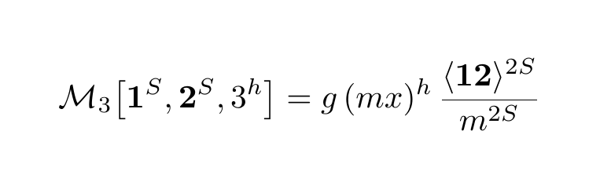
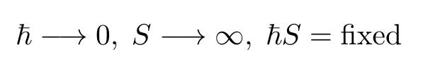

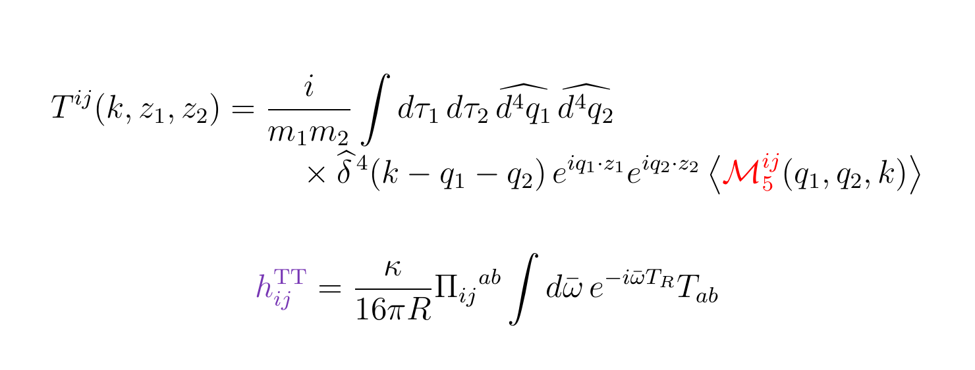
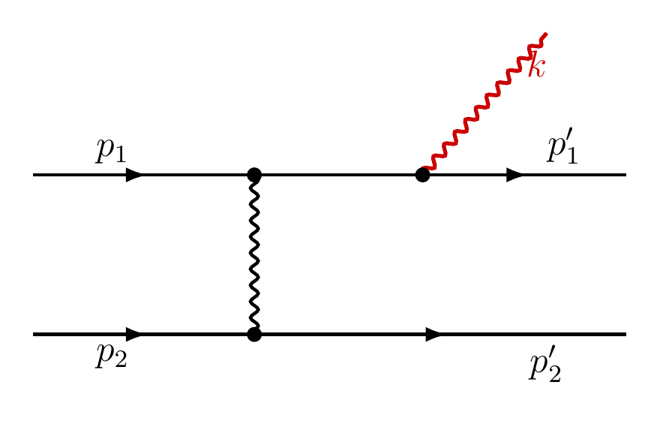

9/20
・Kerr BH を素粒子として見る
Kerr BH-Kerr BH-graviton 3-point amplitude
$x$: little-group weightを担う無次元量
Kerr BH の長距離での振る舞いを再現する
Arkani-Hamed, Huang, O’Connell, (2020) Cangemi, et al (2024)
ex) 力積 $∆p^{μ},$ Newman-Janis変換の起源 (Schwarzschild → Kerr :$z↦z+ia)$
・重力波をamplitudeから計算する
GW
BH
BH
BH
BH
Yilber Fabian Bautista , Nils Siemonsena (2021)

Slide 10
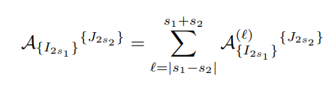
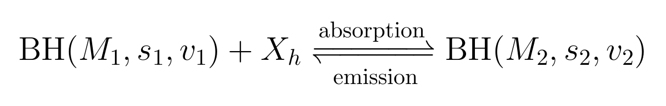
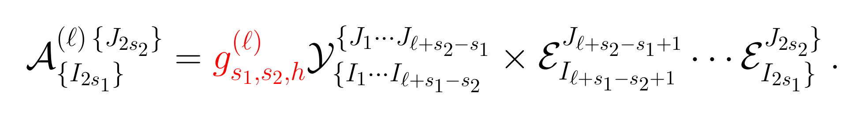
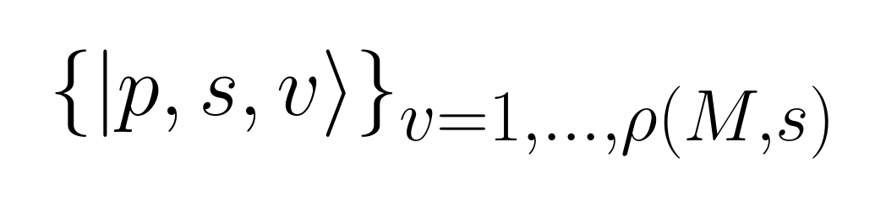
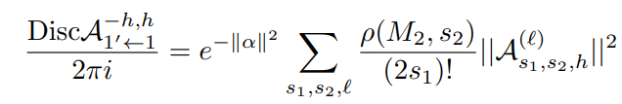
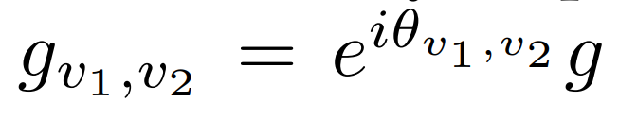
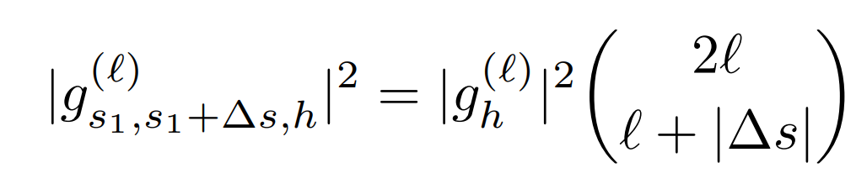
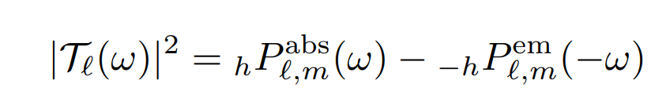
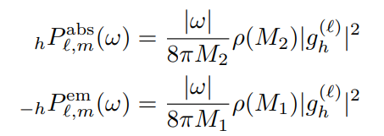
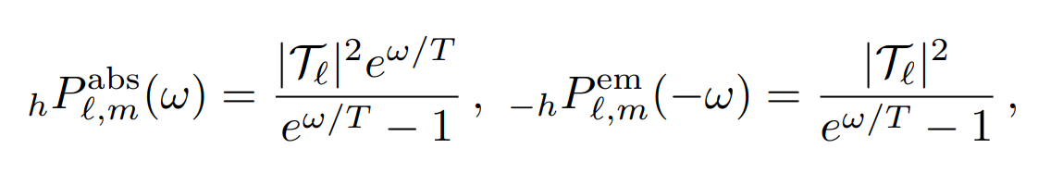
10/20
arXiv:2606.13599
Akpinar, Aoki, Cristofoil, Jeong, Yoshimura
3-point amplitude から Hawking 輻射を再現する
3-point amplitude
→ 4-point amplitude by optical theorem
Macroscopic spherical symmetry + Microscopic CPT invariance +
“Spin Universality”
Classical absorption = quantum absorption - emission
probabilities for absorbing and emitting partial-wave
Planck spectrum with greybody factor

Slide 11
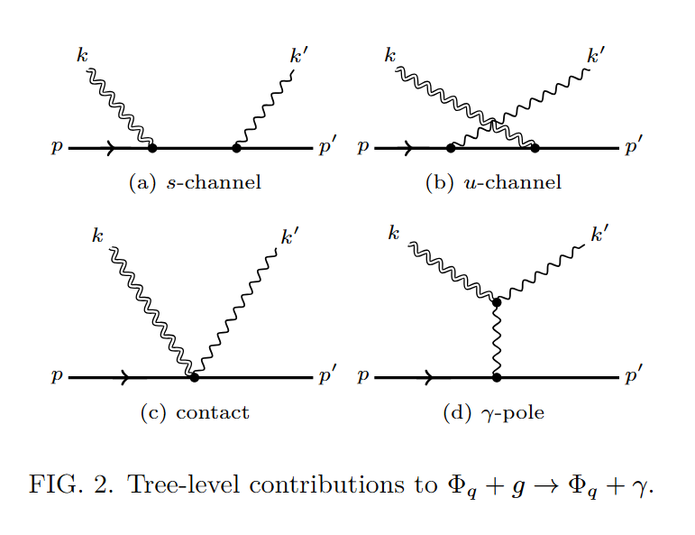
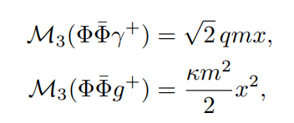
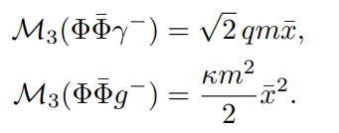
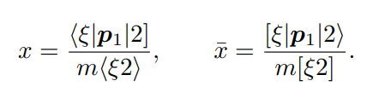
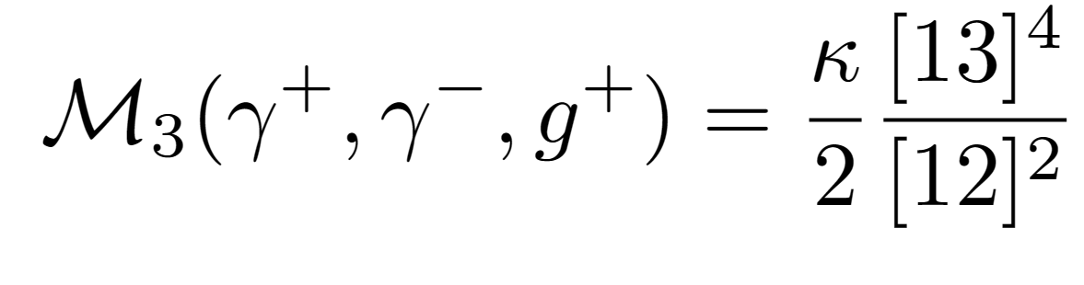
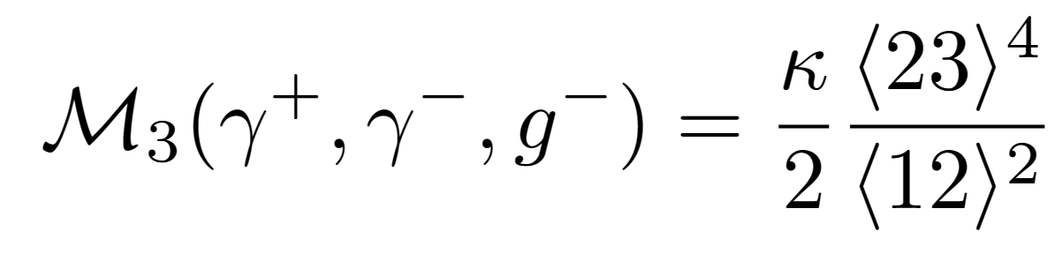

11/20
Input date : Einstein-Maxwell 理論 の 3点振幅
重い荷電スカラー $Φ_{Q}$ を RN BH source として用いる
Scattering process
3-point amplitude (massive-massive-massless)
$x$-factor :
Arkani-Hamed+ (2017)
3-point amplitude (photon-photon-graviton)
Notes:
散乱振幅へのinputとしてEinstein-Maxwell理論の3点振幅を考えます。
散乱過程はブラックホールに光子またはgravitonが入射して、光子またはgravitonが放出するようなものです。
3点振幅はMassive spinor helicity formalismでよく用いられるx factorというものを用いると簡潔に書けます。
計算するべきdiagram は例えば右図のようなものがあります。 S channel に注目すると、この4点振幅は3点振幅を2つ貼り合わせたような形をしています。
実際に4点振幅はこの3点振幅の情報のみから書けることを我々は示しています。なので散乱振幅は計算できそうですね。

Slide 12
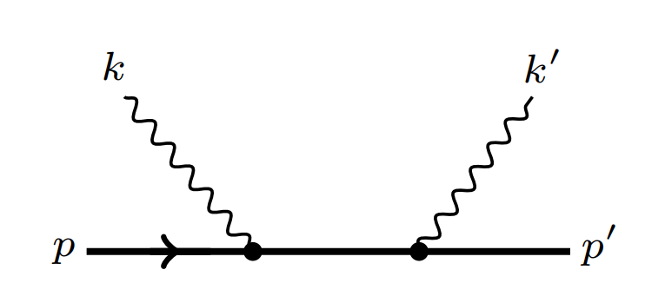
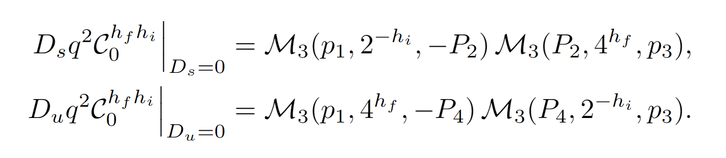
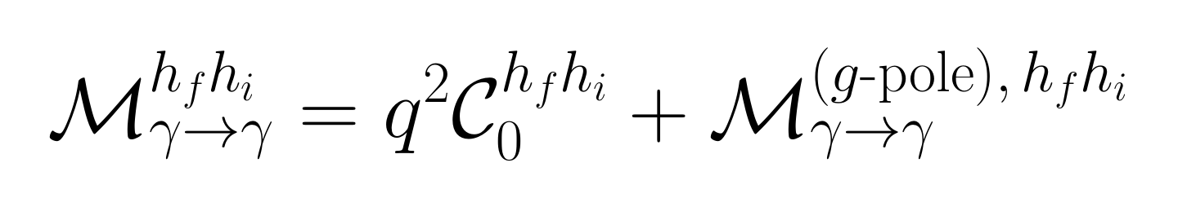
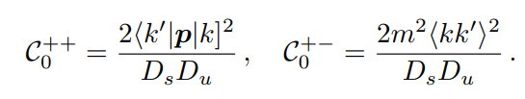
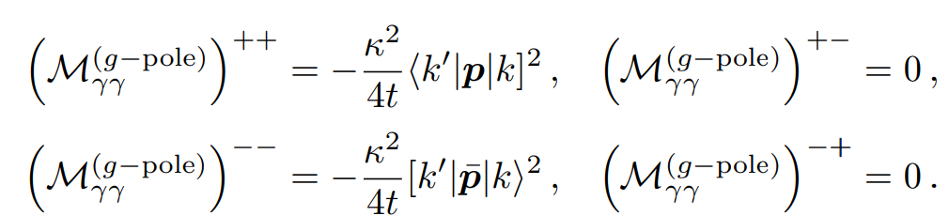
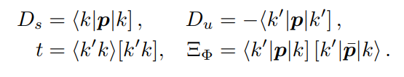
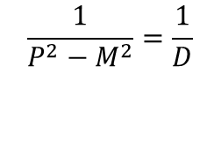
12/20
3point amplitude → 4-point amplitude
Residue of 4-point amplitude = 3-point amplitude × 3-point amplitude
$$\frac{1}{P^{2}−M^{2}}=\frac{1}{D}$$
This parts was already known …
the structure of $BH+γ→BH+γ$ amplitude
s-channel + u-channel
t-channel

Slide 13
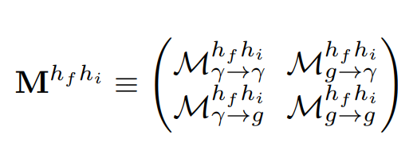
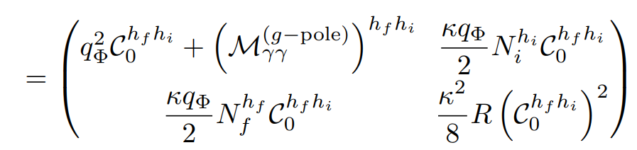
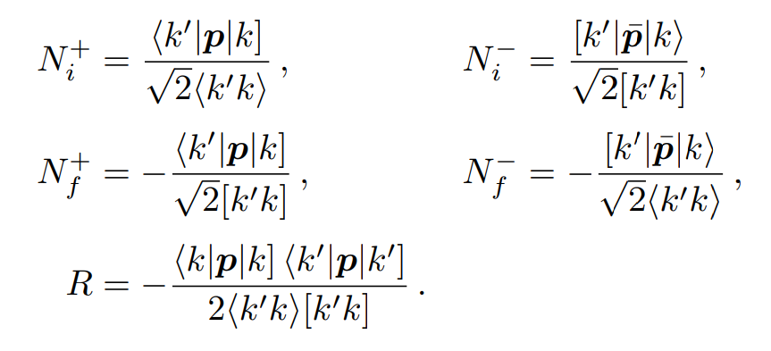





13/20
We calculate all 4-point amplitudes and assemble them into 2×2 matrix.
・There is a gravitational Compton factorization
Choi, Shim, Song (1995) ,Holstein (2006), Bjerrum-Bohr et al. (2015)
(gauge) → (gauge)${}_{​ }^{1.5}{​ }→$(gauge)${}_{​}^{2}​$ = (gravity)
$$γ→γ$$
$$γ→g$$
$$g→g$$
$g→γ$
In the conventional Feynman diagram approach to QFT, the calculation becomes considerably more complicated.
But, On-shell formalism makes this factorization manifest !
Notes:
各散乱過程の散乱振幅を2×2行列にまとめます。対角成分は弾性散乱、非対角成分は光子がgraviton、gravitonが光子になる振幅です。
この結果を用いて散乱断面積を取り出すと、これはブラックホールの背景についての既知の散乱断面積と一致することを示しました。
なので計算は合っていそうです！また、ここには載せていませんが、amplitudeから計算をするとあまり近似をせず計算できるので、これらの既知の結果を再現しながらより高い精度で簡潔に計算することに成功しました。

Slide 14







14/20
この結果を用いて散乱断面積を取り出す
helicity amplitude
得た結果を $ω/m で展開$する → Lagrangian パラメータ$(m,q)をBHパラメータ(M,Q)$にmachingさせる
→ 0次 (BHが固定されている状態) で 荷電BH背景での散乱断面積と一致する
De Logi, Mickelson (1977); Ould El Hadj, Dolan (2021)

Slide 15









15/20
Jacobi-Wick projection
角度依存した helicity amplitude $f(θ)$ を 部分波展開 + Parity 基底にする
$z=\cos{θ}$
$d^{ℓ}$: Winger-d 関数
: Winger-d 関数
helicity amplitude $f$
Wigner-d integral
2×2 partial-wave matrix A
各$f$は求まっているので、積分を行えば 行列 A は求まる
Trace free
Notes:
角度依存したamplitudeをl波で部分波展開すると、2×2の行列は上の式を経由してAと書けます。
計算過程は論文の方を見てほしいのですが、このトレースフリー行列を表示すると赤枠で囲んだような結果になります

Slide 16




16/20
主定理：tree部分波と RN coupling matrix は可換
Kの固有状態がモードを2つに分離することは既知
得られた A の trace-free part と
既知の K の交換子を計算すると 0
AとKは同時対角化可能 ⇒ Aの固有状態を調べればモードの分離が分かる
Amplitude の情報のみでmode の分離に必要な回転行列$R\left(θ\right)を$特定できた
Notes:
また、ブラックホール摂動論に登場する有効ポテンシャルを対角化するためにはKという行列の対角化が必要です。本質的にKの固有状態を調べればモードを分離できることが知られています。
Amplitudeの情報のみから構成した行列Aと既知の行列Kの交換子は0なので、同時対角化可能です。よって、Aの固有状態を調べればモードを分離を特定することができるようになります。
少し論理がややこしいのですが、もし仮にKが分からない状態、すなわちモードを分離する変換が分からないときを考えてみましょう。今までは一般相対論側の複雑で面倒な計算を通す必要がありましたが、この事実を用いるとamplitudeの情報のみから変換を導出することができそうです。

Slide 17



17/20
結論：tree amplitude は Moncrief 回転角を知っている
tree amplitude から計算した量でこれを再現できることを示した！
変換：γ → g
flat-space tree data
exact RN master variables
Moncrief (1974, 1975)
⇒ amplitude / mode decoupling 対応 を調べる
Notes:
モード分離に必要な変換は回転行列であるので、回転角も導出しとくべきです。回転角を\chiとすると、tan 2\chi の値が既知の値とexactに一致していることが確認できました。
これは量子論から古典論への単純な近似をしているわけではなく、全く別の計算経路を辿ってより簡潔に古典論の結果を出せるフォーマリズムの結果です。
このフォーマリズムを用いてさらにamplitude / mode decoupling の対応を調べます。

Slide 18

18/20
Kerr Newman BH への拡張
Kerr BH (回転のみ)、 Reissner–Nordström BH (電荷のみ) の場合 ・・・摂動が分離可能
Kerr Newman BH (回転＋電荷) の場合・・・約半世紀の有名未解決問題
例えば、荷電スカラー場をDirac fermion に変えてみる
Notes:
Kerr Newman BH への拡張を考えます。
Kerr BH 、 Reissner-Nordstrom BH の場合は摂動が分離可能ですが、回転が加わった場合にはモードが変換するかどうかは約半世紀の有名未解決問題になります。
回転しているのでブラックホールの描像をスカラーからDirac fermion に変えます。そしてamplitudeを計算して先ほどと同様に計算を進めていくと、以下のような結果が得られます。

Slide 19

19/20
KNの場合の計算結果
同様に amplitudeの情報からRNと同様の計算を進めていくと…
非可換なので分離はできない？
分離ができないと結論付けるのはまだ早い
・球対称性の破れから基底をRNと同様には取れない
・K自身が回転で変化してしまう
・変数変換が定数行列とは限らない
Notes:
Amplitudeから出した行列と一般相対論側の行列が非可換になります。これはKerr-Newman で分離ができないのでは、と思われるのですが、結論付けるにはまだ早いです
球対称が軸対称性になることから、基底をRN BHと同様には取れないこと、K自身が回転で変化してしまうこと、変数変換が定数行列とは限らないことなどがあげられます。

Slide 20
20/20
結論と展望：
・Amplitude の情報からブラックホールの電磁重力摂動、特にモードの分離する のに必要な変数変換を探索する formalism を考えた
・この変数変換を探索できる formalism は一般相対論の計算を楽にするだけでなく、一般相対論側の技術的な問題も同時に解決できるポテンシャルを持っている
展望
・Kerr Newman BH に対応した計算パッケージを考え、amplitudeの視点から
未解決な分離問題を解く
・1-loop 以降の amplitudeでも同じことが言えるのか確かめる
・散乱振幅で計算した値を基礎としているので、この話はブラックホール摂動論だけでなくより一般の系に対して適用できるべき
Notes:
結論と展望です。これが今日のtake home messageです
amplitudeの情報からブラックホールの電磁重力摂動、特にモード分離に必要な変数変換をexactに特定するformalismを構築したこと
この変数変換を特定するformalismは一般相対論の計算を楽にするだけでなく、一般相対論側の技術的な問題も同時に解決できるポテンシャルを持っているということ
展望として、Kerr Newman BH に対応した計算パッケージを考え、amplitudeの視点から未解決な分離問題を解くこと
1-loop以降のamplitudeでも同じことが言えるのか確かめること
などがあります
ご清聴ありがとうございました

